Slide 1
2024-1학기 컴퓨터공학종합설계 최종발표
INHA VOTE
블록체인 기반 교내 선거 투표 플랫폼
블록체인 코어 · 팀장
12191654 이진중
웹 백엔드 · 인프라
12181576 김문찬
웹 프론트엔드 · 디자인
12181600 맹지승
인하대학교

Slide 2
목차
2024-1학기 컴퓨터공학종합설계 최종발표
문제 상황
핵심 아이디어
프로젝트 구현

Slide 3
2024-1학기 컴퓨터공학종합설계 최종발표
1. 문제 상황

Slide 4
1. 문제 상황
2024-1학기 컴퓨터공학종합설계 최종발표
오프라인 투표
현재 교내 선거는 오프라인 대면 투표 방식으로 진행되고 있음.
유권자는 투표를 위해 하루 중 지정된 시간 내에 지정된 투표 장소에 직접 방문해야 함.
이는 유권자에게 시간적, 경제적, 심리적 부담으로 작용할 수 있으며, 적극적인 투표 참여를 방해하는 요인이 될 수 있음.

Slide 5
1. 문제 상황
2024-1학기 컴퓨터공학종합설계 최종발표
온라인 투표
일반적인 온라인 투표 방식은 중앙 집중형 구조로 인해 유권자들의 투표를 처리하는 중앙 서버가 서버 관리자 또는 해커에 의해 악의적으로 이용될 수 있음.
특정 유권자가 어느 후보에게 투표했는지 등의 정보를 확인하거나, 각 후보자들의 득표수를 조작 가능

Slide 6
1. 문제 상황
2024-1학기 컴퓨터공학종합설계 최종발표
구현 목표
공격자가 네트워크에 증거를 남기지 않고 정보를 조작하는 것이 불가능해야 함.
일부 익명성이 필요한 정보가 누구에게도 노출하지 않아야 함.

Slide 7
2024-1학기 컴퓨터공학종합설계 최종발표
2. 핵심 아이디어

Slide 8


2. 핵심 아이디어
2024-1학기 컴퓨터공학종합설계 최종발표
1) 블록체인
2) 영지식 증명

Slide 9
2. 핵심 아이디어
2024-1학기 컴퓨터공학종합설계 최종발표
1) 블록체인
분산 컴퓨팅 기반의 데이터 관리 기술, 모든 네트워크 참여자가 합의하여 데이터를 변경
데이터를 변경하기 위해서는 네트워크 참여자의 합의가 반드시 필요.

Slide 10

2. 핵심 아이디어
2024-1학기 컴퓨터공학종합설계 최종발표
후보별 득표수
기호 1번: 10표
기호 2번: 5표
투표 내역
A → 기호 1번
B → 기호 2번
후보별 득표수
기호 1번: 10표
기호 2번: 5표
투표 내역
A → 기호 1번
B → 기호 2번
후보별 득표수
기호 1번: 10표
기호 2번: 5표
투표 내역
A → 기호 1번
B → 기호 2번
후보별 득표수
기호 1번: 10표
기호 2번: 5표
투표 내역
A → 기호 1번
B → 기호 2번
중앙 집중 방식
탈중앙화 방식

Slide 11
2. 핵심 아이디어
2024-1학기 컴퓨터공학종합설계 최종발표
네트워크에 속한
모든 노드를 조작해야 함
= 천문학적 비용 필요
유출 or 조작
후보별 득표수
기호 1번: 10표
기호 2번: 5표
투표 내역
A → 기호 1번
B → 기호 2번
후보별 득표수
기호 1번: 0표
기호 2번: 99표
투표 내역
A → 기호 3번
B → 기호 3번
후보별 득표수
기호 1번: 10표
기호 2번: 5표
투표 내역
A → 기호 1번
B → 기호 2번
후보별 득표수
기호 1번: 10표
기호 2번: 5표
투표 내역
A → 기호 1번
B → 기호 2번
중앙 집중 방식
탈중앙화 방식

Slide 12
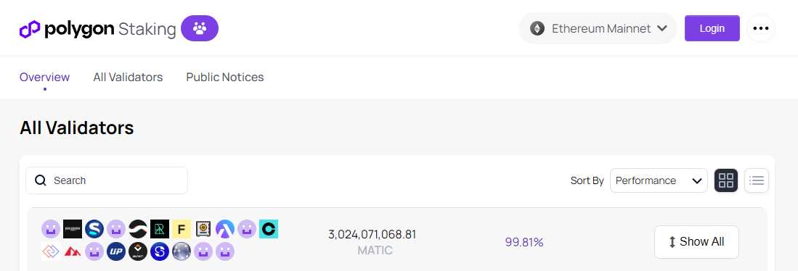
2. 핵심 아이디어
2024-1학기 컴퓨터공학종합설계 최종발표
30억 MATIC × $0.71 = $21억
Notes:
네트워크 참여자는 악의적인 행동을 했을때, 자신이 예치한 금액의 일부를 몰수 당함.
저희가 선택한 Polygon POS 네트워크에 예치된 금액은 21억 달러
즉, 네트워크에 악의적인 행위를 하려면 21억 달러 이상의 경제적 유인이 필요함.

Slide 13
2. 핵심 아이디어
2024-1학기 컴퓨터공학종합설계 최종발표
2) 영지식 증명
자신이 알고 있는 지식이나 정보를 상대방에게 알리지 않고, 오직 ‘알고 있다는 사실’만을 증명하는 방법.
투표를 진행할 때 자신이 누구인지 알리지 않고, 유권자임을 증명하는 수단으로 사용

Slide 14
2. 핵심 아이디어
2024-1학기 컴퓨터공학종합설계 최종발표
2) 영지식 증명
블록체인에서 ‘거래 내역’은
모두에게 공개되는 정보
투표 토큰
from: A
to: B
유권자
(주소 A)
후보
(주소 B)
기존 블록체인

Slide 15
2. 핵심 아이디어
2024-1학기 컴퓨터공학종합설계 최종발표
2) 영지식 증명
투표 토큰
from: A
to: C
투표 시
토큰 증서에 대한 Proof
투표 토큰
from: C
to: B
유권자
(주소 A)
믹서
(주소 C)
믹서
(주소 C)
유권자
(주소 B)
토큰 증서
블록체인 + 영지식 증명
Notes:
1. 유권자는 “믹서” 라는 임의의 주소로 Commitment와 함께, 투표 토큰을 전송
2. 이후 유권자는 Commitment를 생성하는 방법을 알고 있다는 proof를 생성하여 믹서에 있는 투표 토큰을 원하는 후보자에게 전송

Slide 16
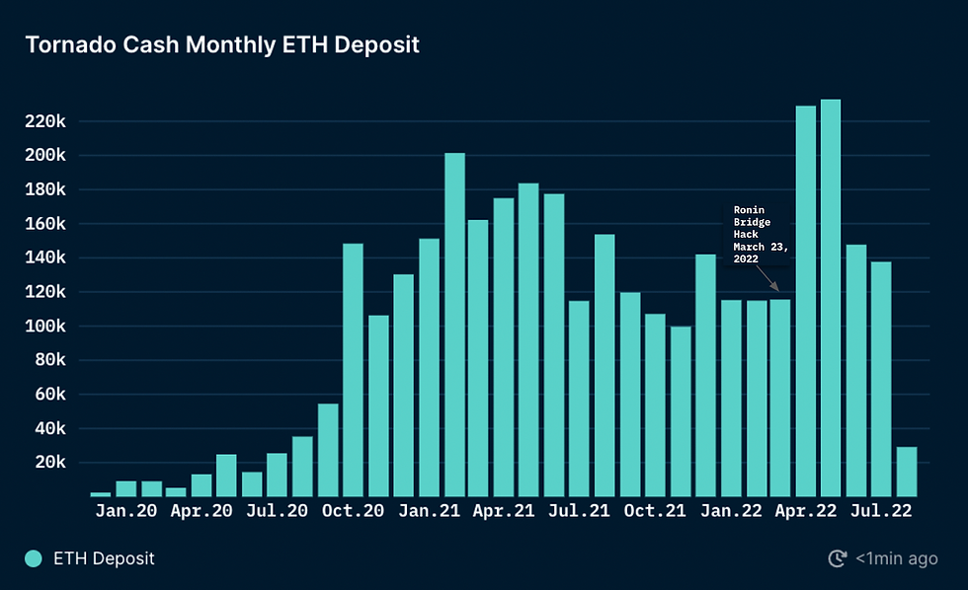
2. 핵심 아이디어
2024-1학기 컴퓨터공학종합설계 최종발표

Slide 17
2024-1학기 컴퓨터공학종합설계 최종발표
3. 프로젝트 구현

Slide 18
3. 프로젝트 구현
2024-1학기 컴퓨터공학종합설계 최종발표
블록체인 기반 인하대학교 교내 선거 투표 플랫폼, 〈INHA VOTE〉
기능 소개
유권자가 누구에게 투표했는지 관리자 및 그 누구도 알 수 없음
모든 유권자는 최대 1번 투표를 진행 가능
관리자는 투표결과를 마음대로 조작할 수 없음

Slide 19
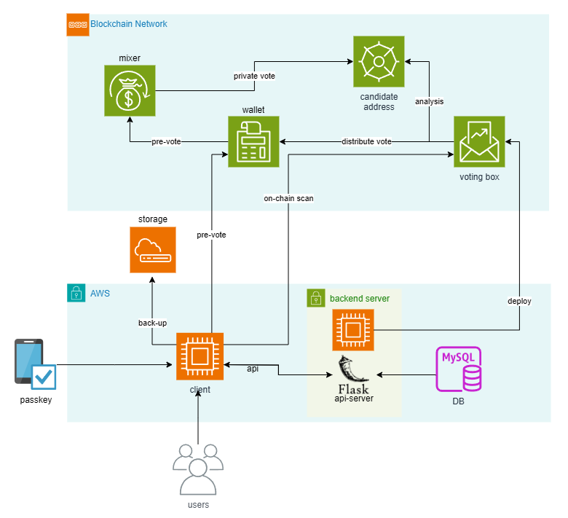
3. 프로젝트 구현
2024-1학기 컴퓨터공학종합설계 최종발표
전체 아키텍처

Slide 20
3. 프로젝트 구현
2024-1학기 컴퓨터공학종합설계 최종발표
시연 영상
https://www.youtube.com/watch?v=Sc3iU5v6V-Q
Notes:
https://www.youtube.com/watch?v=Sc3iU5v6V-Q

Slide 21
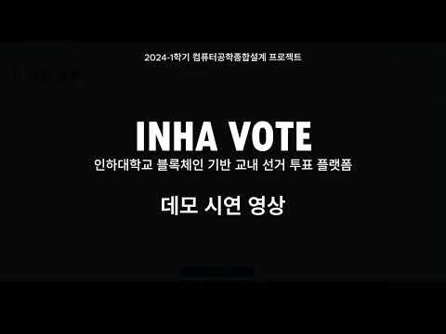
Notes:
https://www.youtube.com/watch?v=Sc3iU5v6V-Q

Slide 22
2024-1학기 컴퓨터공학종합설계 최종발표
감사합니다.

